Slide 1


КАФЕДРА
ИНЖЕНЕРНОГО ОБРАЗОВАНИЯ
ПРАКТИКООРИЕНТИРОВАННОЕ ОБУЧЕНИЕ:
В ТЕСНОМ СОТРУДНИЧЕСТВЕ
С ПРЕДПРИЯТИЯМИ МАШИНОСТРОИТЕЛЬНОГО КОМПЛЕКСА
Никогда не жалейте, что вы выбрали специальность инженера.
Это лучшая профессия в мире, потому что все вокруг делается руками инженера
А.Г. Шипунов

Slide 2
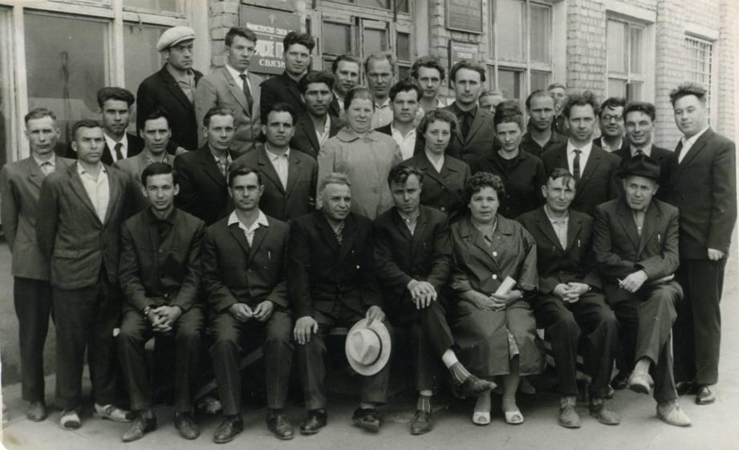
Более 60 лет готовим специалистов
1957 год-первые выпускники

Slide 3
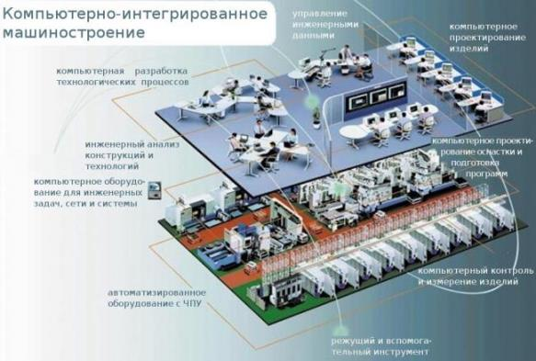
Конструкторско-технологическое обеспечение машиностроительных производств
– это самый широкий спектр решаемых задач современного производства

Slide 4
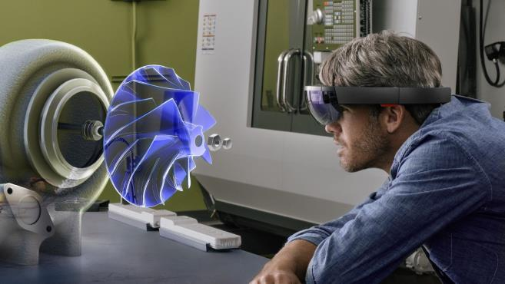
Конструкторско-технологическое обеспечение машиностроительных производств
– это проектирование изделий с помощью самых современных информационных технологий

Slide 5
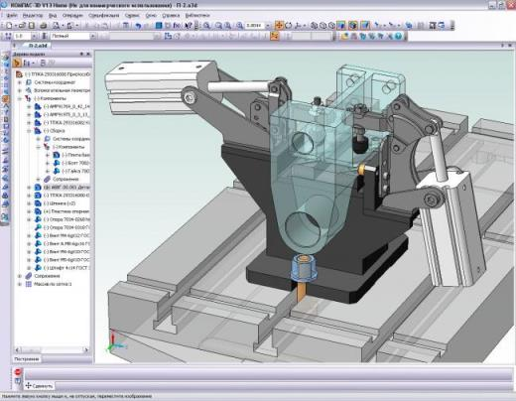
Конструкторско-технологическое обеспечение машиностроительных производств
– это проектирование устройств различного назначения с помощью современных конструкторских и технологических САПР

Slide 6

Конструкторско-технологическое обеспечение машиностроительных производств
– это проектирование узлов, механизмов и машин самой высокой степени сложности

Slide 7
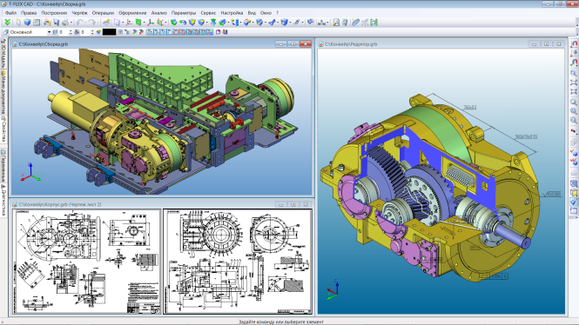
Конструкторско-технологическое обеспечение машиностроительных производств
– в том числе с использованием трехмерного моделирования

Slide 8
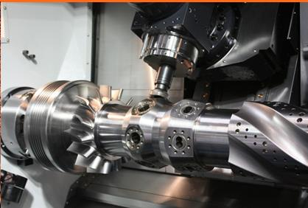
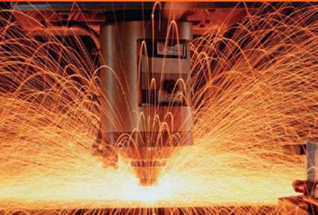
Конструкторско-технологическое обеспечение машиностроительных производств
– это проектирование технологии и управляющих программ для станков ЧПУ

Slide 9
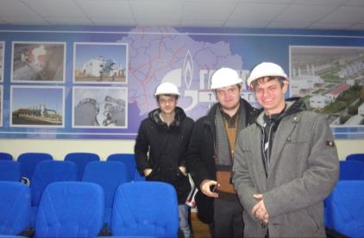
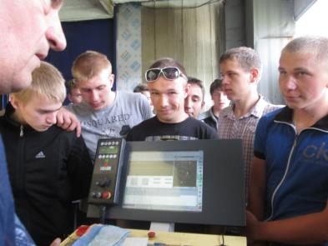
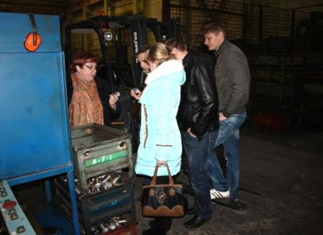
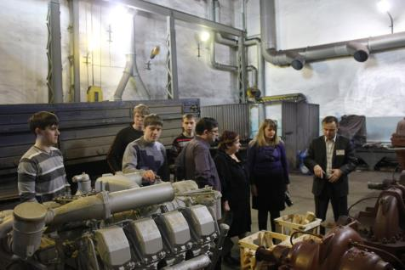
Наши студенты:
регулярно посещают
с экскурсиями промышленные предприятия города

Slide 10
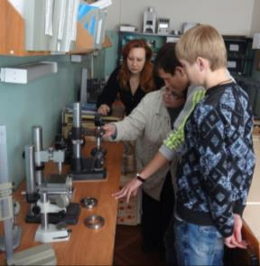
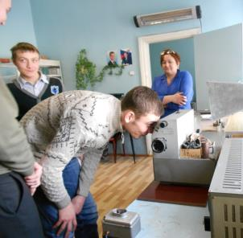
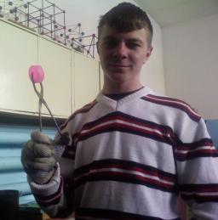
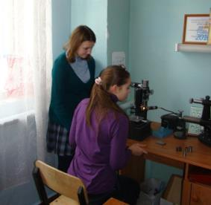
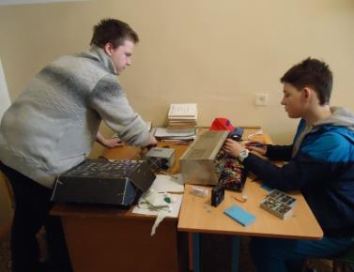
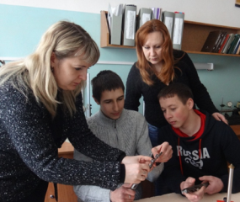
Наши студенты:
проводят на предприятиях
лабораторные
и практические работы,
занимаются научными исследованиями

Slide 11
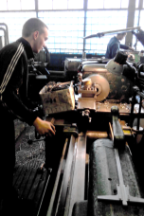
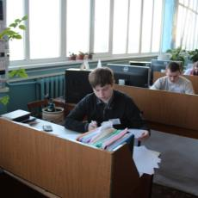
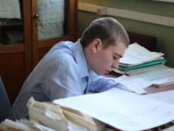
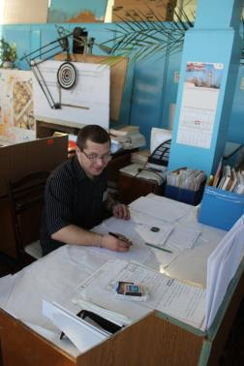
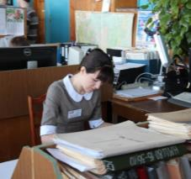
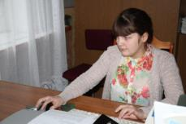
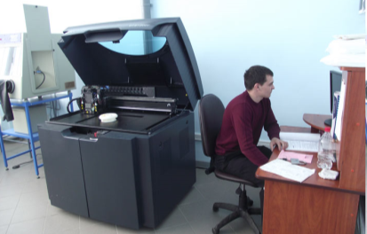
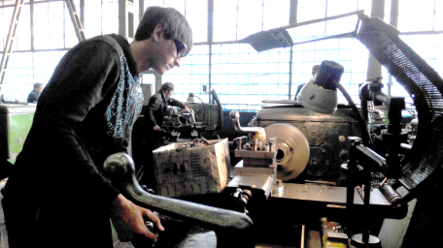
Наши студенты:
имеют возможность начать работать по специальности до окончания университета – на 3-4 курсе.

Slide 12
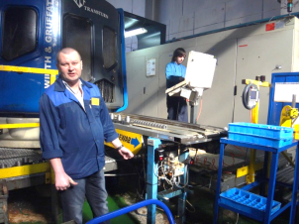
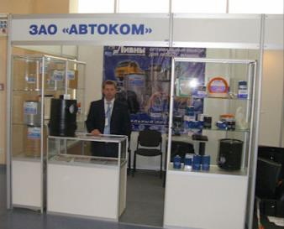
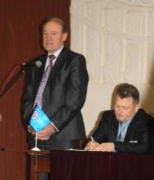
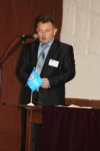
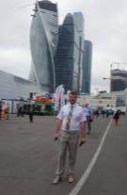
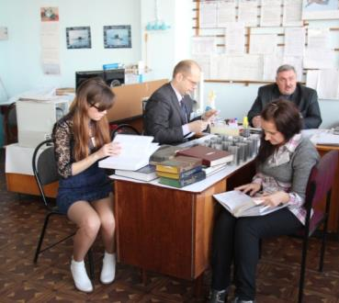
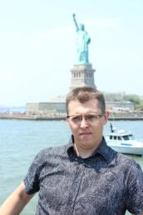
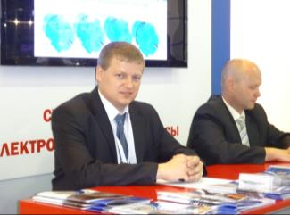
Наши выпускники:
трудятся на ведущих
машиностроительных
предприятиях
города, области и страны

Slide 13
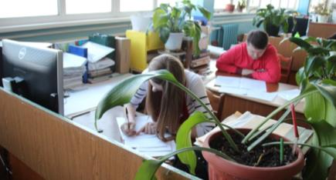
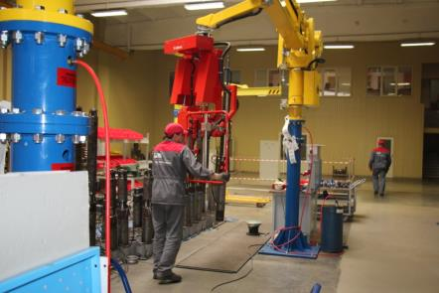
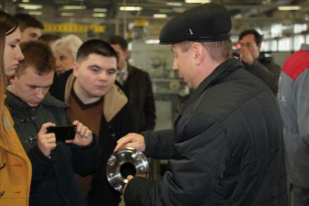
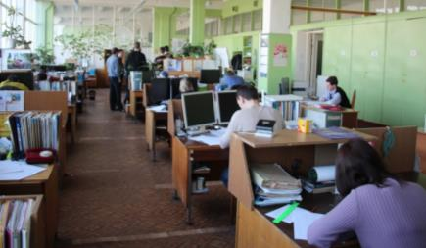
Наши выпускники
занимают должности:
- Инженер–технолог;
- Инженер–конструктор;
- Начальник цеха, отдела, бюро;
- Руководитель производства.

Slide 14



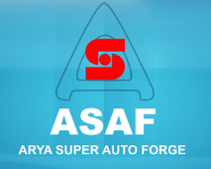


Работодатели ждут Вас!

Slide 15
КАФЕДРА
ИНЖЕНЕРНОГО ОБРАЗОВАНИЯ
ВМЕСТЕ С НАМИ –
В ДОСТОЙНОЕ БУДУЩЕЕ !!!

